Slide 1
Machine Learning #Start
（本籍）G検定公式テキスト
（スタンフォード大学のAndrew Ng教授）https://ja.coursera.org/learn/machine-learning

Slide 2
全部３回目
１回目：入門編
２回目：線形回帰～ロジスティック回帰～ニューラルネットアーク
３回目：CTR予測（Kaggle） ※LR、GBDT＋LR、FM
前提：
・数学推理に不明なところがほとんど
・実例がない

Slide 3
Agenda
人工知能（artificial intelligence）
人工知能（artificial intelligence）とは
人工知能研究の歴史
BOOM#3
機械学習（machine learning）
機械学習とは
教師あり学習、教師なし学習
損失関数の理解
機械学習の流れ
データ準備
アルゴリズム選択
モデル評価

Slide 4
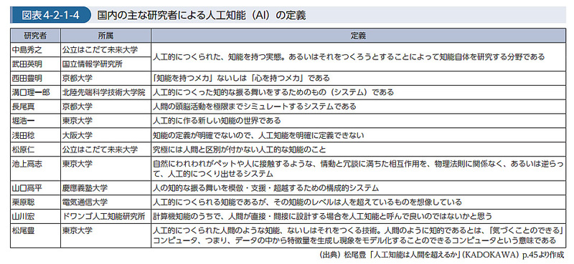
人工知能（artificial intelligence）とは
人工知能：人間と同じ知的な処理能力を持ち機械（情報処理システム）
人工知能（AI） > 機械学習（ML）＞ディープラーニング（DL）

Slide 5
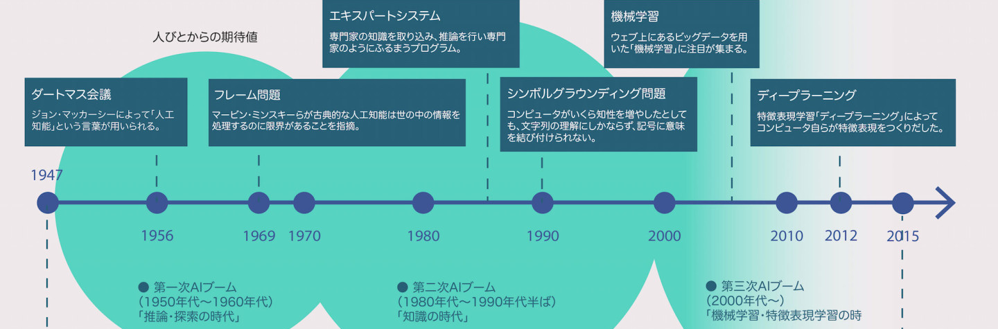
人工知能研究の歴史
boom#1：探索・推論（1950年代後半〜1960年代）
boom#2：エキスパートシステム（1980年代〜1990年ごろ）※ 2011年ワトソン、2011~2016年東ロボくん
boom#3：機械学習とディープラーニング（2010年〜現在）
1956年 ダートマス（Dartmouth）会議：人工知能の言葉が初誕生 by John McCarthy
1969年 フレーム問題： John McCarthy “Some philosophical problems from the standpoint of artificial intelligence”.
1980年 強いAIと弱いAI ：John Searle, Minds, Brains and Programs, Behavioral and Brain Sciences 3 (3)
1990年 シンボルグラウンディング問題： Harnad, S. The Symbol Grounding Problem. Physica D 42: 335-346.

Slide 6
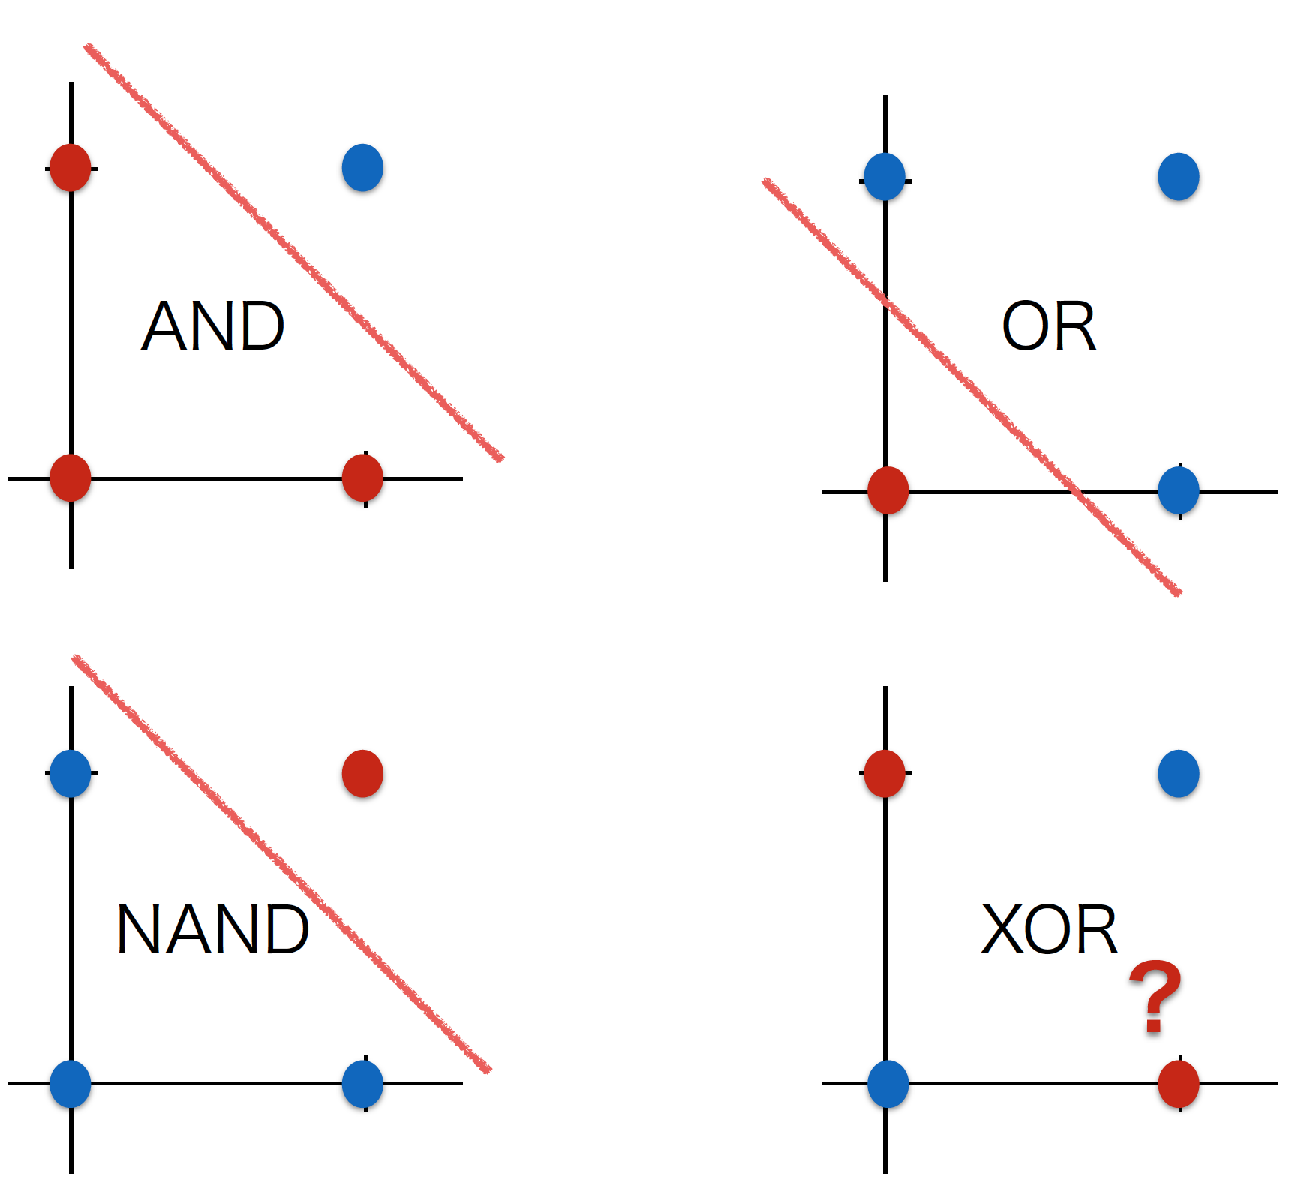
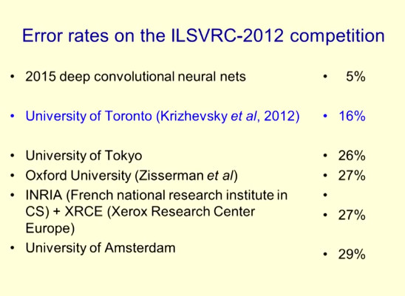
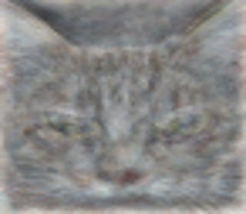
boom#3
1958年 Rosenblatt, Frank “The Perceptron: A Probabilistic Model for Information Storage and Organization in the Brain”.
1969年 XOR問題。パーセプトロンはXORできないことを証明。➡1980年代隠れ層を入れれば理論上は問題解決できた。
1986年 バックプロパゲーション：Rumelhart, etc. “Learning representations by back-propagating errors”. Nature 323
2006年 ディープネットワーク：Geoffrey Hinton “Reducing the Dimensionality of Data with Neural Networks”
※ Geoffrey Hinton ：2013年Google Brainへ。2018年Turing Award http://www.cs.toronto.edu/~hinton/
2012年 ILSVRC(大規模画像認識の競技会)で圧倒的に勝利 by Geoffrey Hinton。誤り率25.7%から15.3%へ。現在：4.9%
2012年 YouTubeの動画を学習し猫認識 by Google（※論文がここ
2016年 AlphaGo （※論文がここ from Nature
論理演算とは、
AND、OR、NAND、XORの4つが基本
ILSVRCで圧倒的に勝利
http://www.image-net.org/challenges/LSVRC/2012/
https://googleblog.blogspot.com/2012/06/using-large-scale-brain-simulations-for.html
・200×200px画像：1000万枚
・ニューラルネットワーク：９つの階層
・1000台×3日間
・コンピュータが「もっとも猫らしい猫」と判断する画像が ➡

Slide 7

機械学習とは
明示的にプログラムしなくても学習する能力をコンピュータに与える研究分野 (1959年 by Arthur Samuel
ある種のタスクTと評価尺度Pにおいて、経験Eから学習するとは、タスクTにおけるその性能をPによって評価した際に、経験Eによってそれが改善されている場合である (1997年 by Tom Mitchell
機械学習とは、人工知能のプログラム自身が学習する仕込み (by G検定公式テキスト
猫

Slide 8
Quiz
電子メールプログラムが、どの電子メールをユーザーがスパムとしてフラグを立てるかどうかを見ているとする。このようユーザーは、スパムボタンをクリックして特定の電子メールをスパムとして報告しそれ以外は報告しません。そして、どの電子メールをスパムとして報告するかにより、 電子メールプログラムがスパム電子メールをより正確にフィルターするように学習する。
課題T：電子メールをスパムと非スパムに仕分ける
経験E：スパムと非スパムにラベル分けするのを見る
基準P：正しく分類された電子メールの比率

Slide 9
代表的な手法
Supervised learning 教師あり学習
あるデータにおいてインプットとアウトプットの関係が明らかな場合。(「正しい答え」が与えられる場合)
線形回帰（Linear Regression）
ロジスティック回帰（Logistic Regression）
決定木（Decision Tree）
サポートベクトルマシン（SVM）
ナイーブベイズ
ニューラルネットアーク（Neural Network）
AR,MA,(S)ARIMAモデル
k近傍法(KNN)
※組み合わせ（アンサンブル学習：バギングとブースティング）
Unsupervised learning 教師なし学習
教師なし学習ではデータセットとして「正しい答え」は与えられず、データセットが与えられるのみで、与えられたデータセットから、それを分類するアルゴリズムを予測する。
k-means
PCA
Collaborative Filtering （協調フィルタリング）
教師とは、「出力データ」のことを指します。(by G検定)
その他：半教師あり学習、強化学習（ 「試行錯誤」と「遅延報酬」 ）

Slide 10
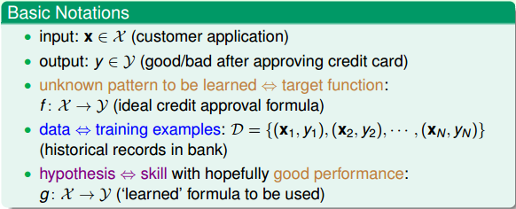
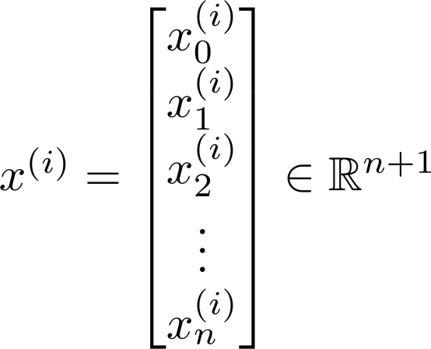
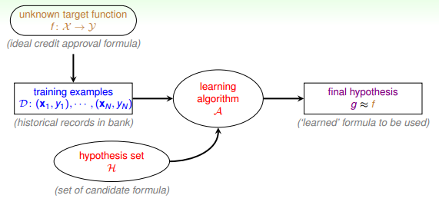

教師あり学習の理解
https://www.csie.ntu.edu.tw/~htlin/
Input
Feature
Output : y （※教師ありの場合
Hypothesis(仮説) ：
$h=f\left(x,θ\right)$：連続値 ➡ Regression
離散値 ➡ classification
Cost・Loss・Error(損失) ： h-y
➡機械学習の本質は
損失最小値を計算すること
（loss reduce）

Slide 11
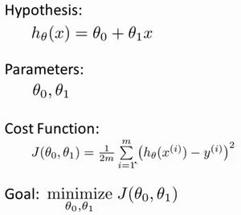
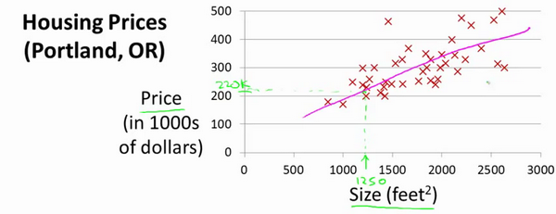
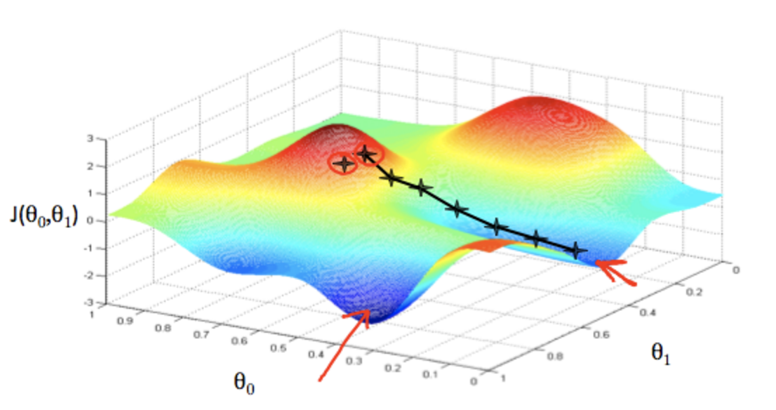

教師あり学習の理解：損失関数の理解
線形回帰（Linear Regression with One Variable）
⇒
⇓
Gradient Descent

Slide 12
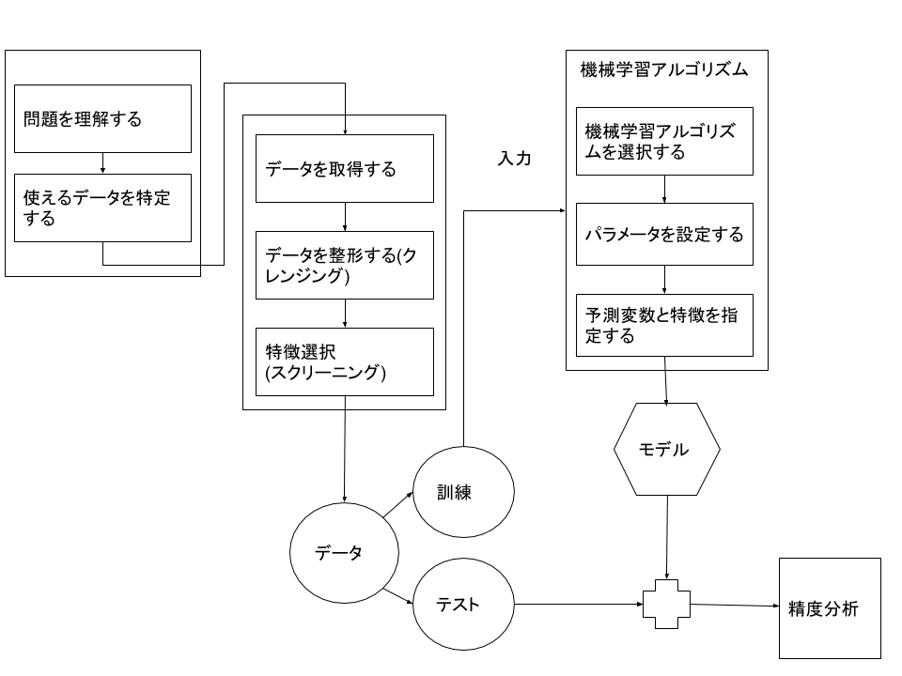
機械学習の流れ
※②アルゴリズム選択
※③結果評価
※①データ準備

Slide 13
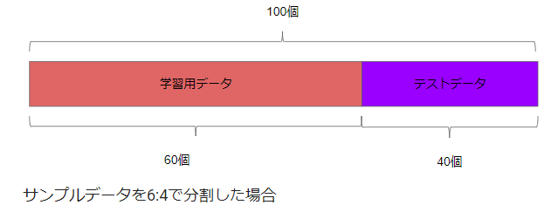
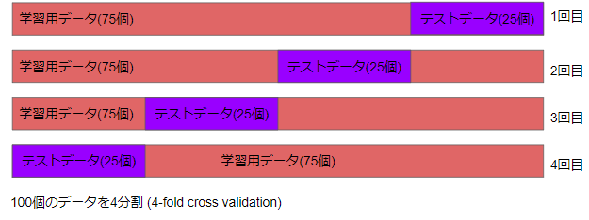
データ準備
Hold-out(ホールドアウト法)
Cross Validation（クロスバリデーション法） ➡特例： Leave One Outもある

Slide 14
特徴量選択（Feature Selection）
目的：
予測精度の向上
学習にかかる時間を短縮できる
モデルの構造を単純化し理解しやすくできる
過学習を防ぐことができる
手法：
フィルタ法（Filter Method）
統計のテクニックを用いて各特徴の「予測に使える度合」を点数化し、
点数をもとに特徴にラン ク付けを行い、予測に使うか否かをそれぞれ決定する
ラッパー法（Wrapper Method）
複数の特徴を同時に使って予測精度の検証を行い、
精度が最も高くなるような特徴量の組み合わせを探索する
組み込み法（Embedded Method）
フィルタ法とラッパー法の2つの強みを掛け合わせたような手法で、
機械学習モデルが学習の一環として特徴の選択を行う
徴量選択の新展開：
https://aotamasaki.hatenablog.com/entry/2019/02/10/130647

Slide 15
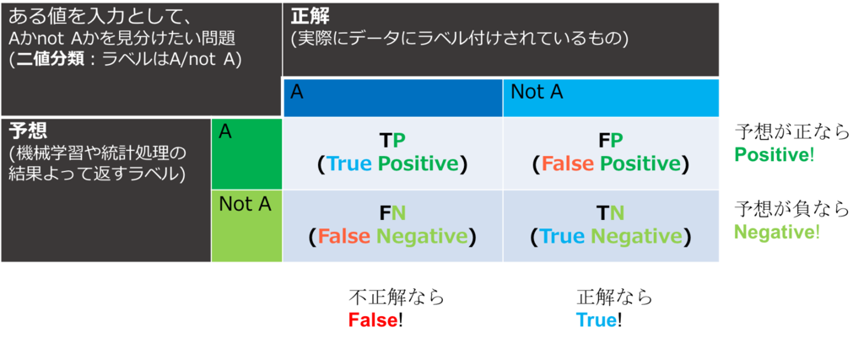
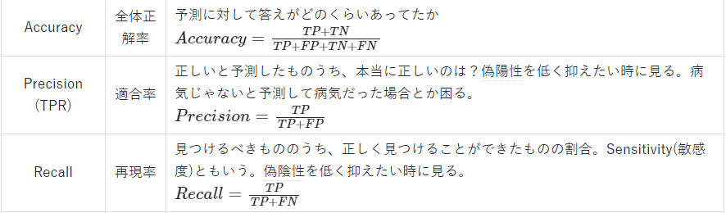
モデル評価

Slide 16
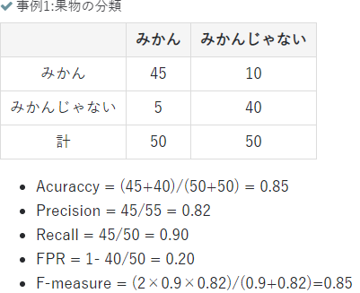
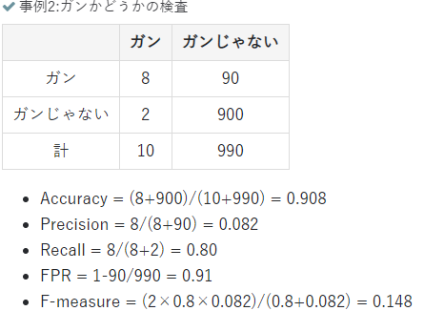
モデル評価
正しく分類できているかどうかが大事
正解と判断したものが本当に正解か
その他：
・ ROC curve
・ AUC
・ Logarithmic Loss
https://www.procrasist.com/entry/ml-metrics

Slide 17

アルゴリズム選択 from sk-learn
https://scikit-learn.org/stable/tutorial/machine_learning_map/index.html

Slide 18
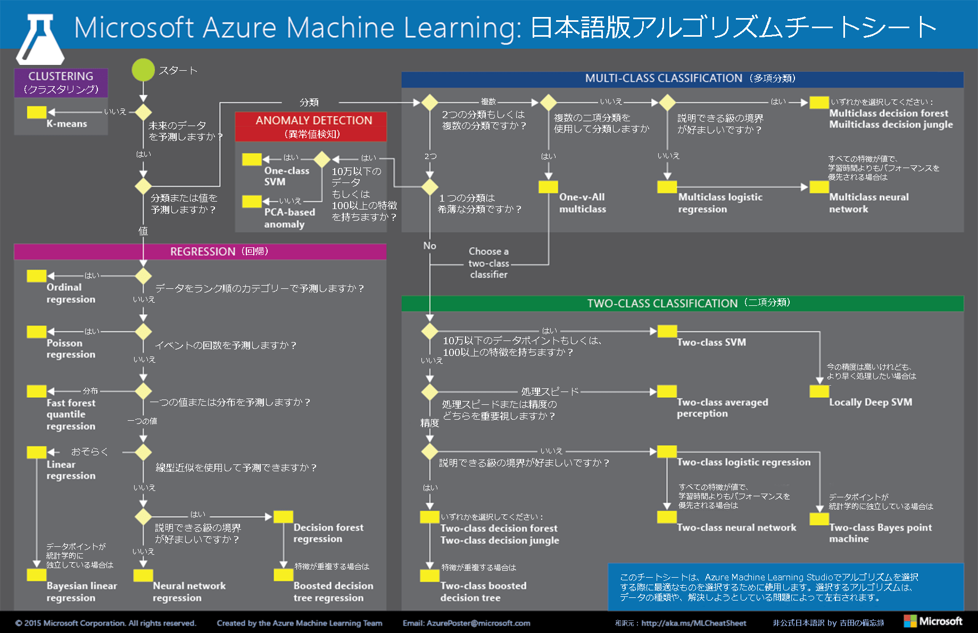
アルゴリズム選択 from MS Azure
https://docs.microsoft.com/ja-jp/azure/machine-learning/studio/algorithm-cheat-sheet

Slide 19
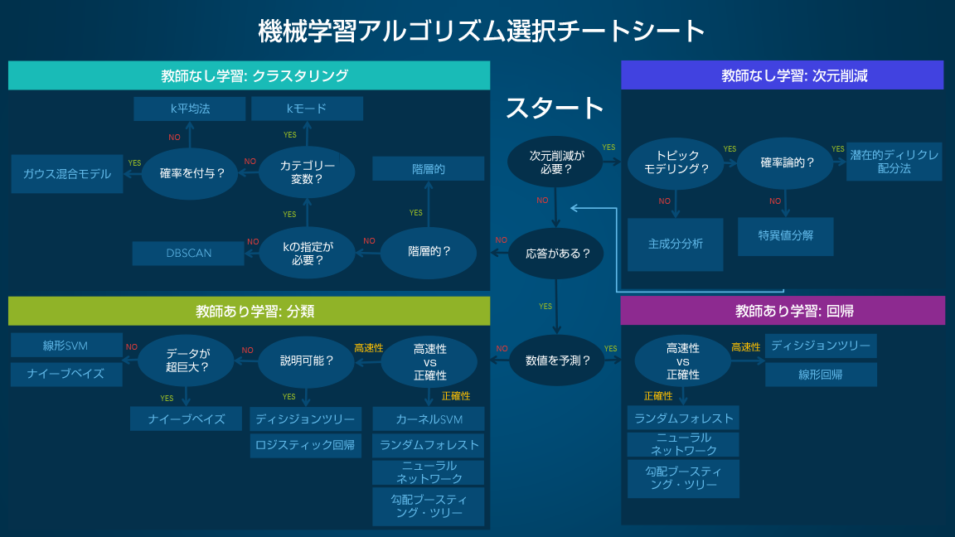
アルゴリズム選択 from SAS japan
https://blogs.sas.com/content/subconsciousmusings/2017/04/12/machine-learning-algorithm-use

Slide 20
機械学習の流れ
※②アルゴリズム選択
※③結果評価
※①データ準備

Slide 21
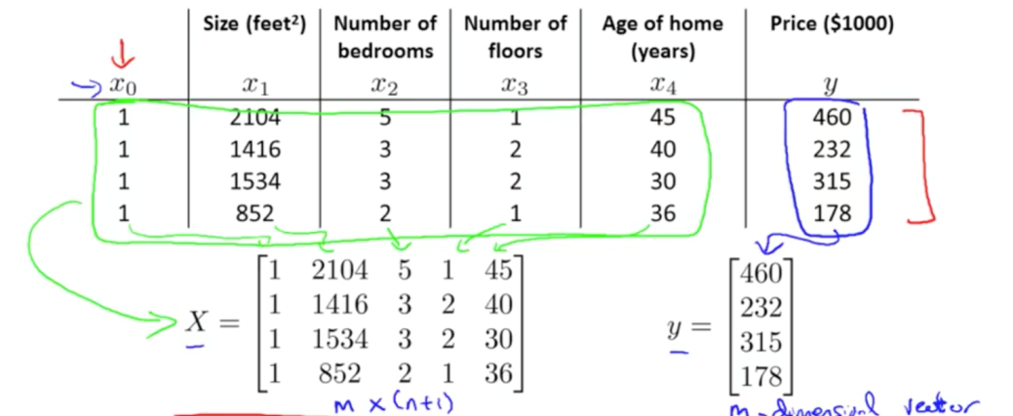
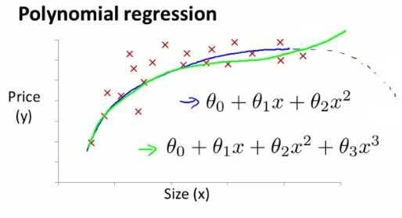
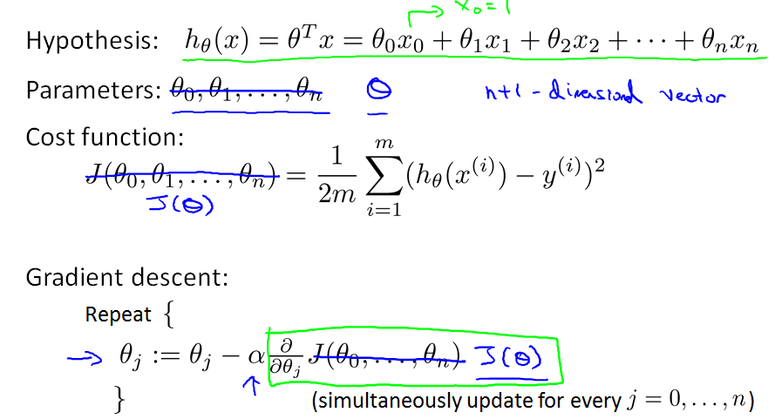
線形回帰（Linear Regression） ⇒ regression
多項式回帰polynomial regression
実用：DBDT+LR
Predicting Clicks on Ads at Facebook

Slide 22
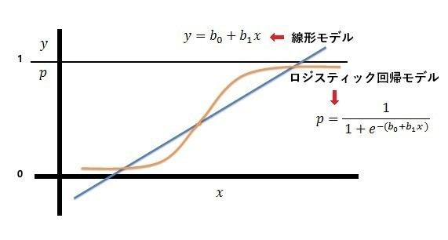
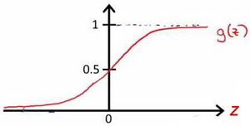
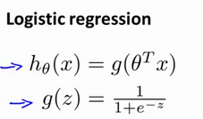
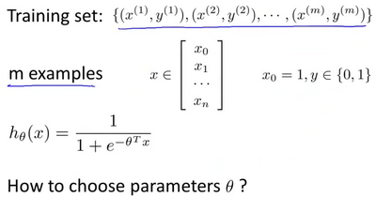
ロジスティック回帰（Logistic Regression）⇒ classification
⇒
ｙ＝０ or 1

Slide 23
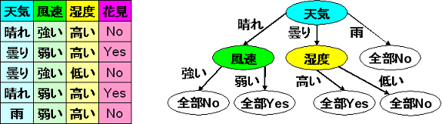
決定木（デシジョン・ツリー・Decision Tree）⇒ classification
決定木の作成がポイント
⇒一番よく分割する素性と閾値の組を選ぶ
エントロピー（entropy）の概念を導入
※物事の乱雑さを測る指標のこと
CART：指標：ジニ不純度
ID3：
⇒

Slide 24
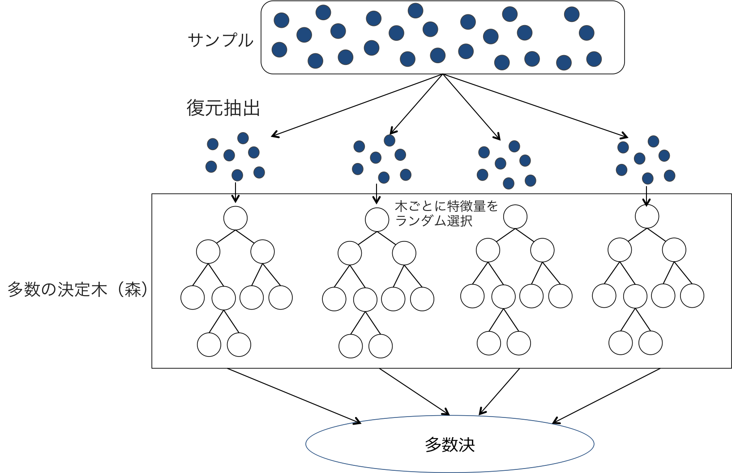
ランダムフォレスト（random forests）
アンサンブル学習：複数のモデルで学習させること
・ Baggingバギング
・ Boostingブースティング

Slide 25
SVM

Slide 26
ニューラルネットワーク

